Slide 1
Ensaios Mecânicos
Felipe Gabriel de Jesus
José Simas

Slide 2
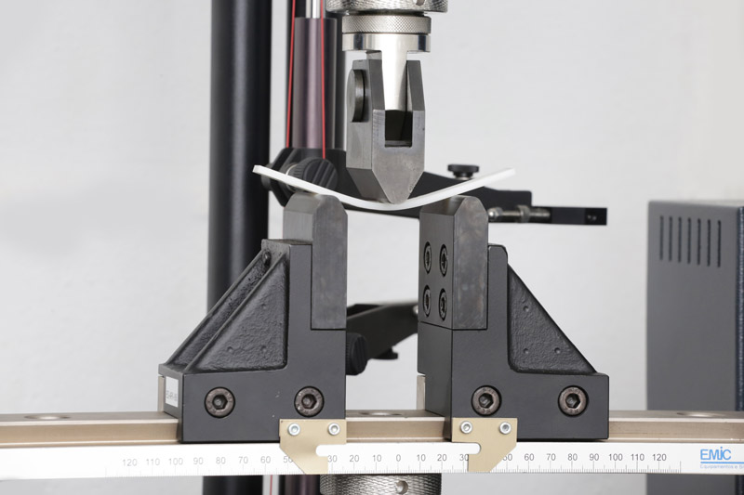
Ensaios Mecânicos
CONCEITO?
PARA QUE SERVEM?
COMO FUNCIONA?

Slide 3
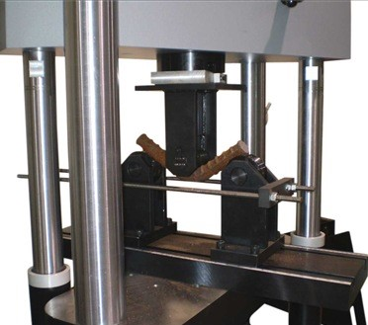
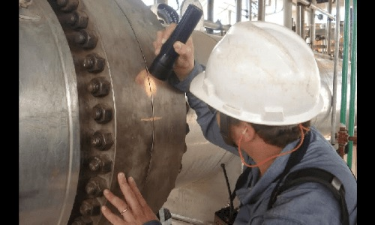
Ensaios Mecânicos
Ensaios Destrutivos
Ensaios Não Destrutivos

Slide 4
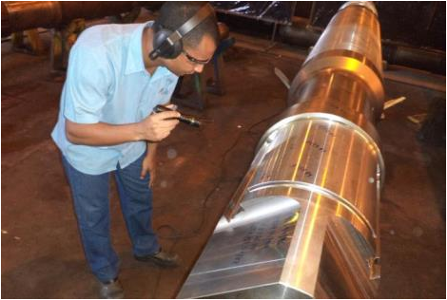
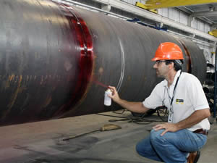
Ensaios Não Destrutivos
Ensaio por inspeção visual
Ensaio po líquidos penetrantes

Slide 5
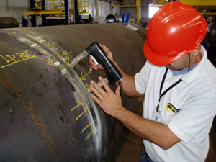
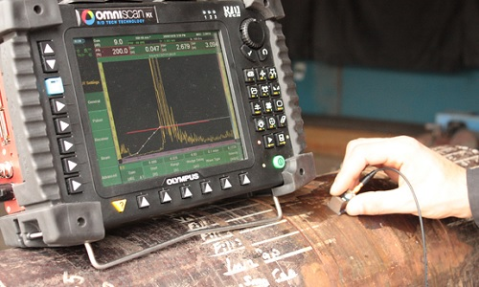
Ensaios Não Destrutivos
Ensaio por partículas magnéticas
Ensaio por ultrassom

Slide 6
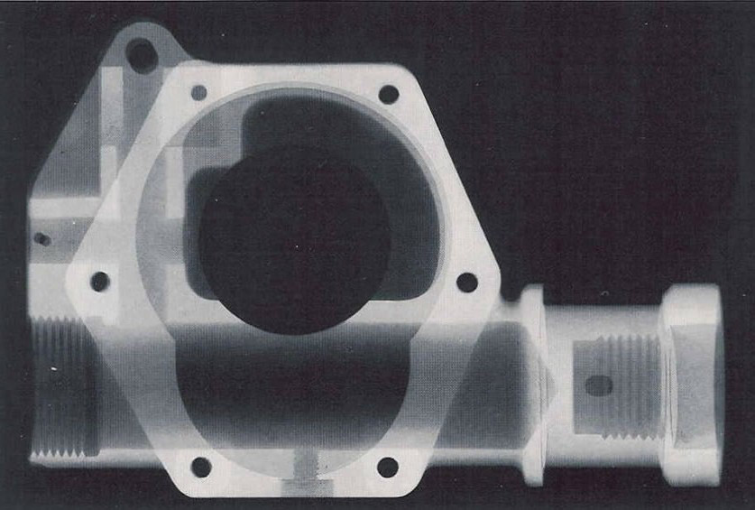
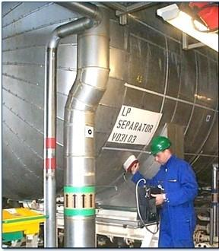
Ensaios Não Destrutivos
Ensaio por radiografia
Ensaio por emissão acústica

Slide 7
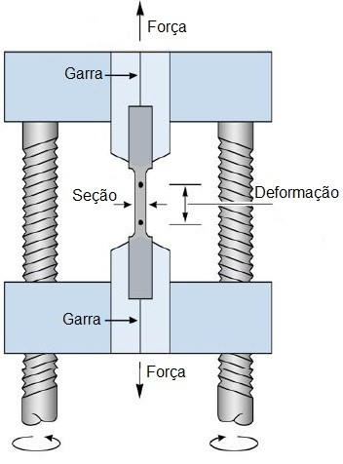
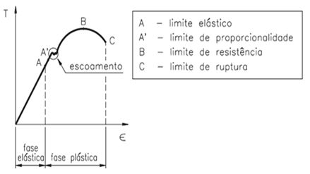
Ensaios Destrutivos
Ensaio de tração

Slide 8
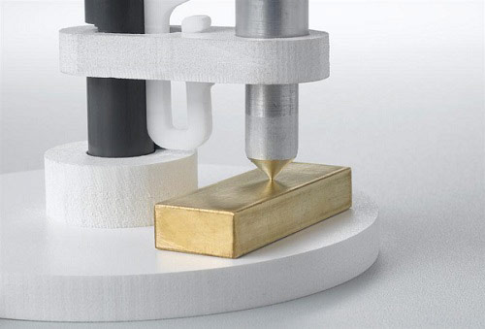
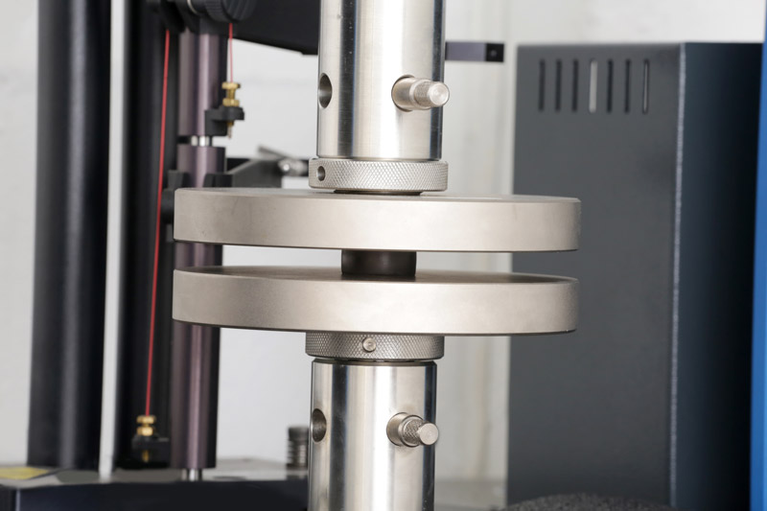
Ensaios Destrutivos
Ensaio de dureza
Ensaio de compressão

Slide 9
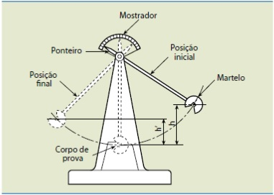
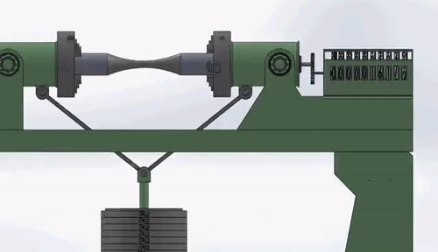
Ensaios Destrutivos
Ensaio de impacto
Ensaio de fadiga

